Slide 1
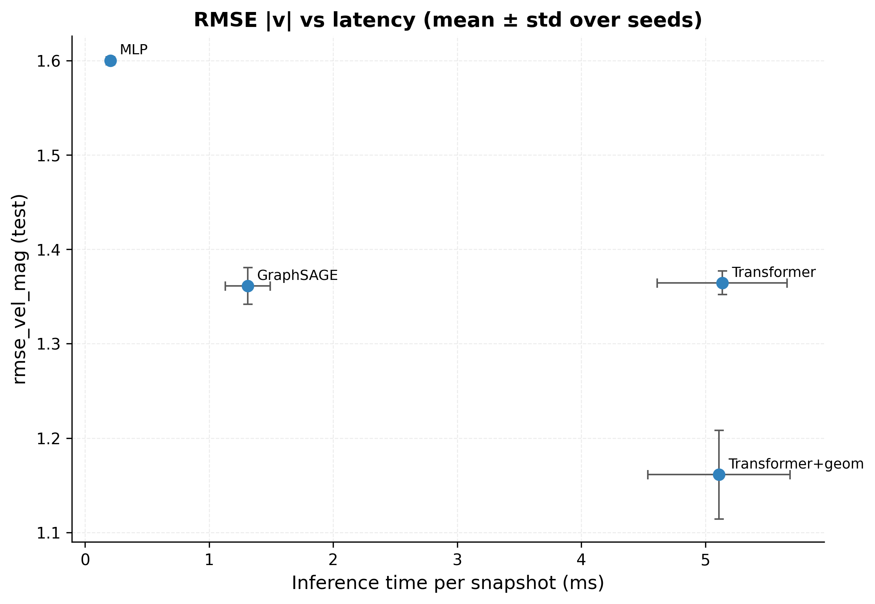
任务A基线模型性能对比汇报
数据口径：split_AG_v1，测试集1458 graphs，四组模型各3个seed
显式几何特征对血流场重建性能的影响
汇报目标：
1.回答图结构是否必要
2.backbone是否足够
3.geometry是否有效
对比模型：
MLP / GraphSAGE / Transformer(no geometry) / Transformer(+geometry)
核心主指标：RMSE_|v|
辅助指标：RMSE_P、R²P、推理时间、峰值显存

Slide 2
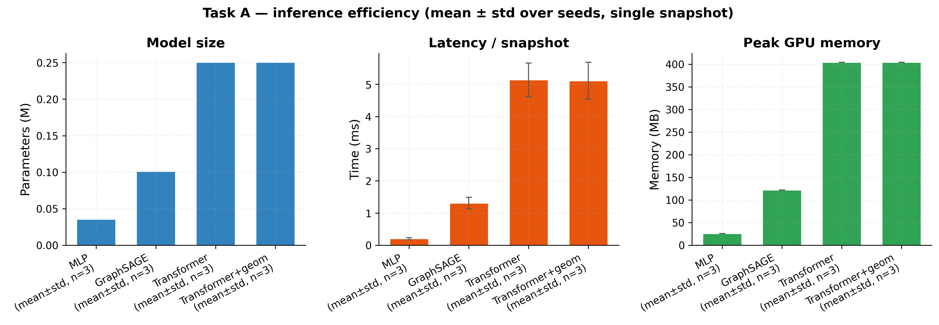
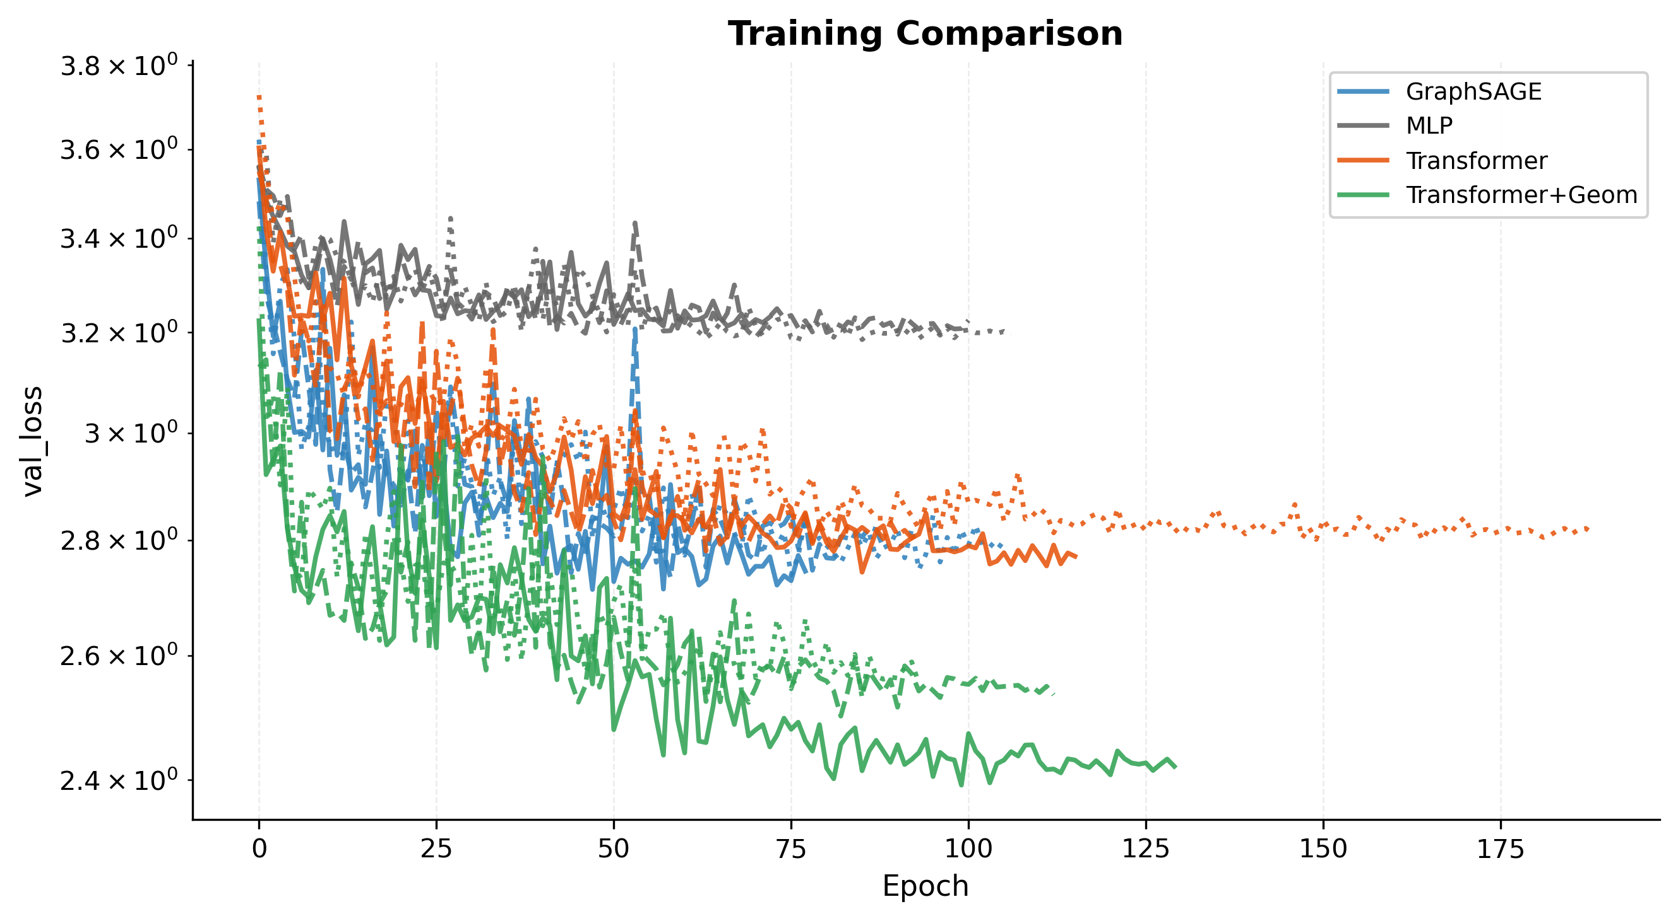
主结果总表
训练4860 / 验证648 / 测试1458 graphs
每个模型均完成3个seed，汇报采用 mean ± std
模型
RMSE_|v|
RMSE_p
R2_p
推理(ms/snapshot)
显存(MB)
MLP
1.5999±0.0015
0.6581±0.0185
0.9201±0.0045
0.54±0.27
127.34±0.00
GraphSAGE
1.3611±0.0159
0.7341±0.0136
0.9007±0.0037
2.35±0.23
529.69±0.47
Transformer
1.3645±0.0101
0.7061±0.0349
0.9079±0.0092
6.95±0.09
2182.74±1.08
Transformer + Geometry
1.1612±0.0383
0.6536±0.0423
0.9209±0.0103
6.88±0.02
2182.12±0.00

Slide 3
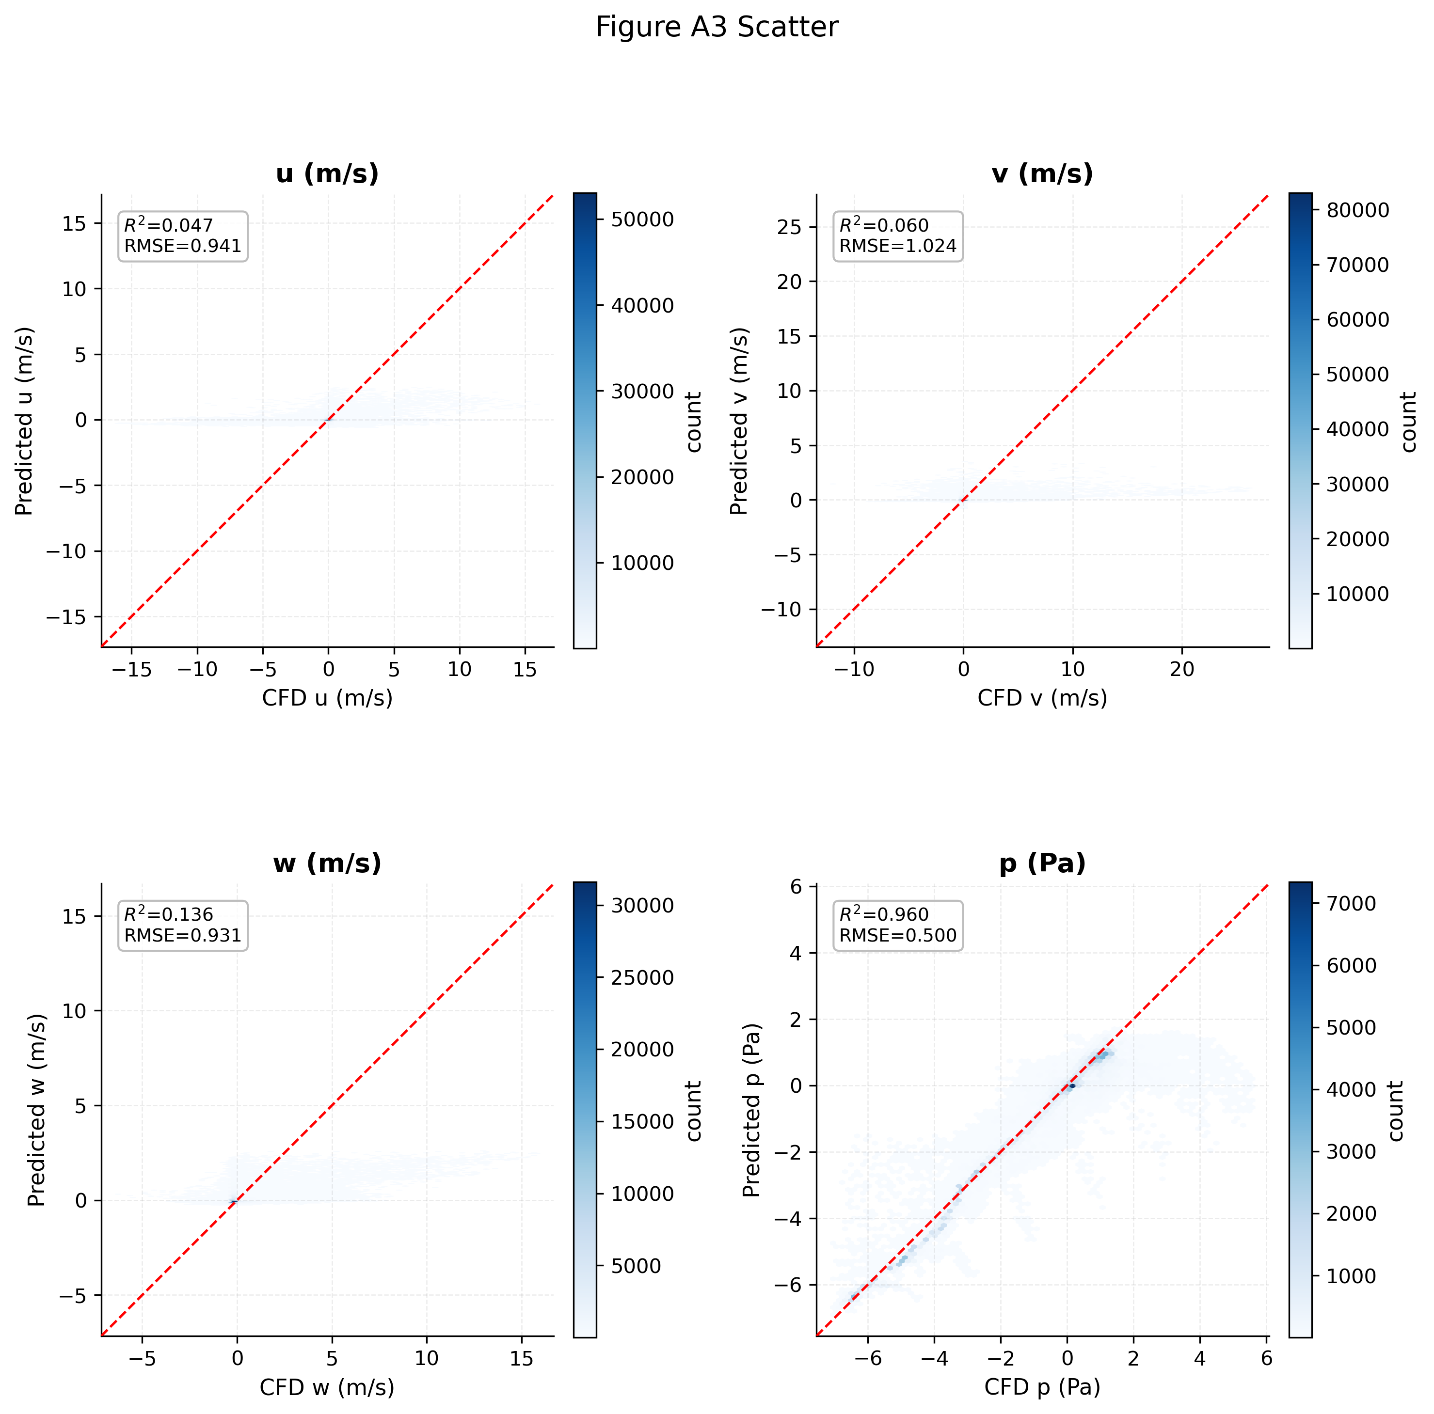
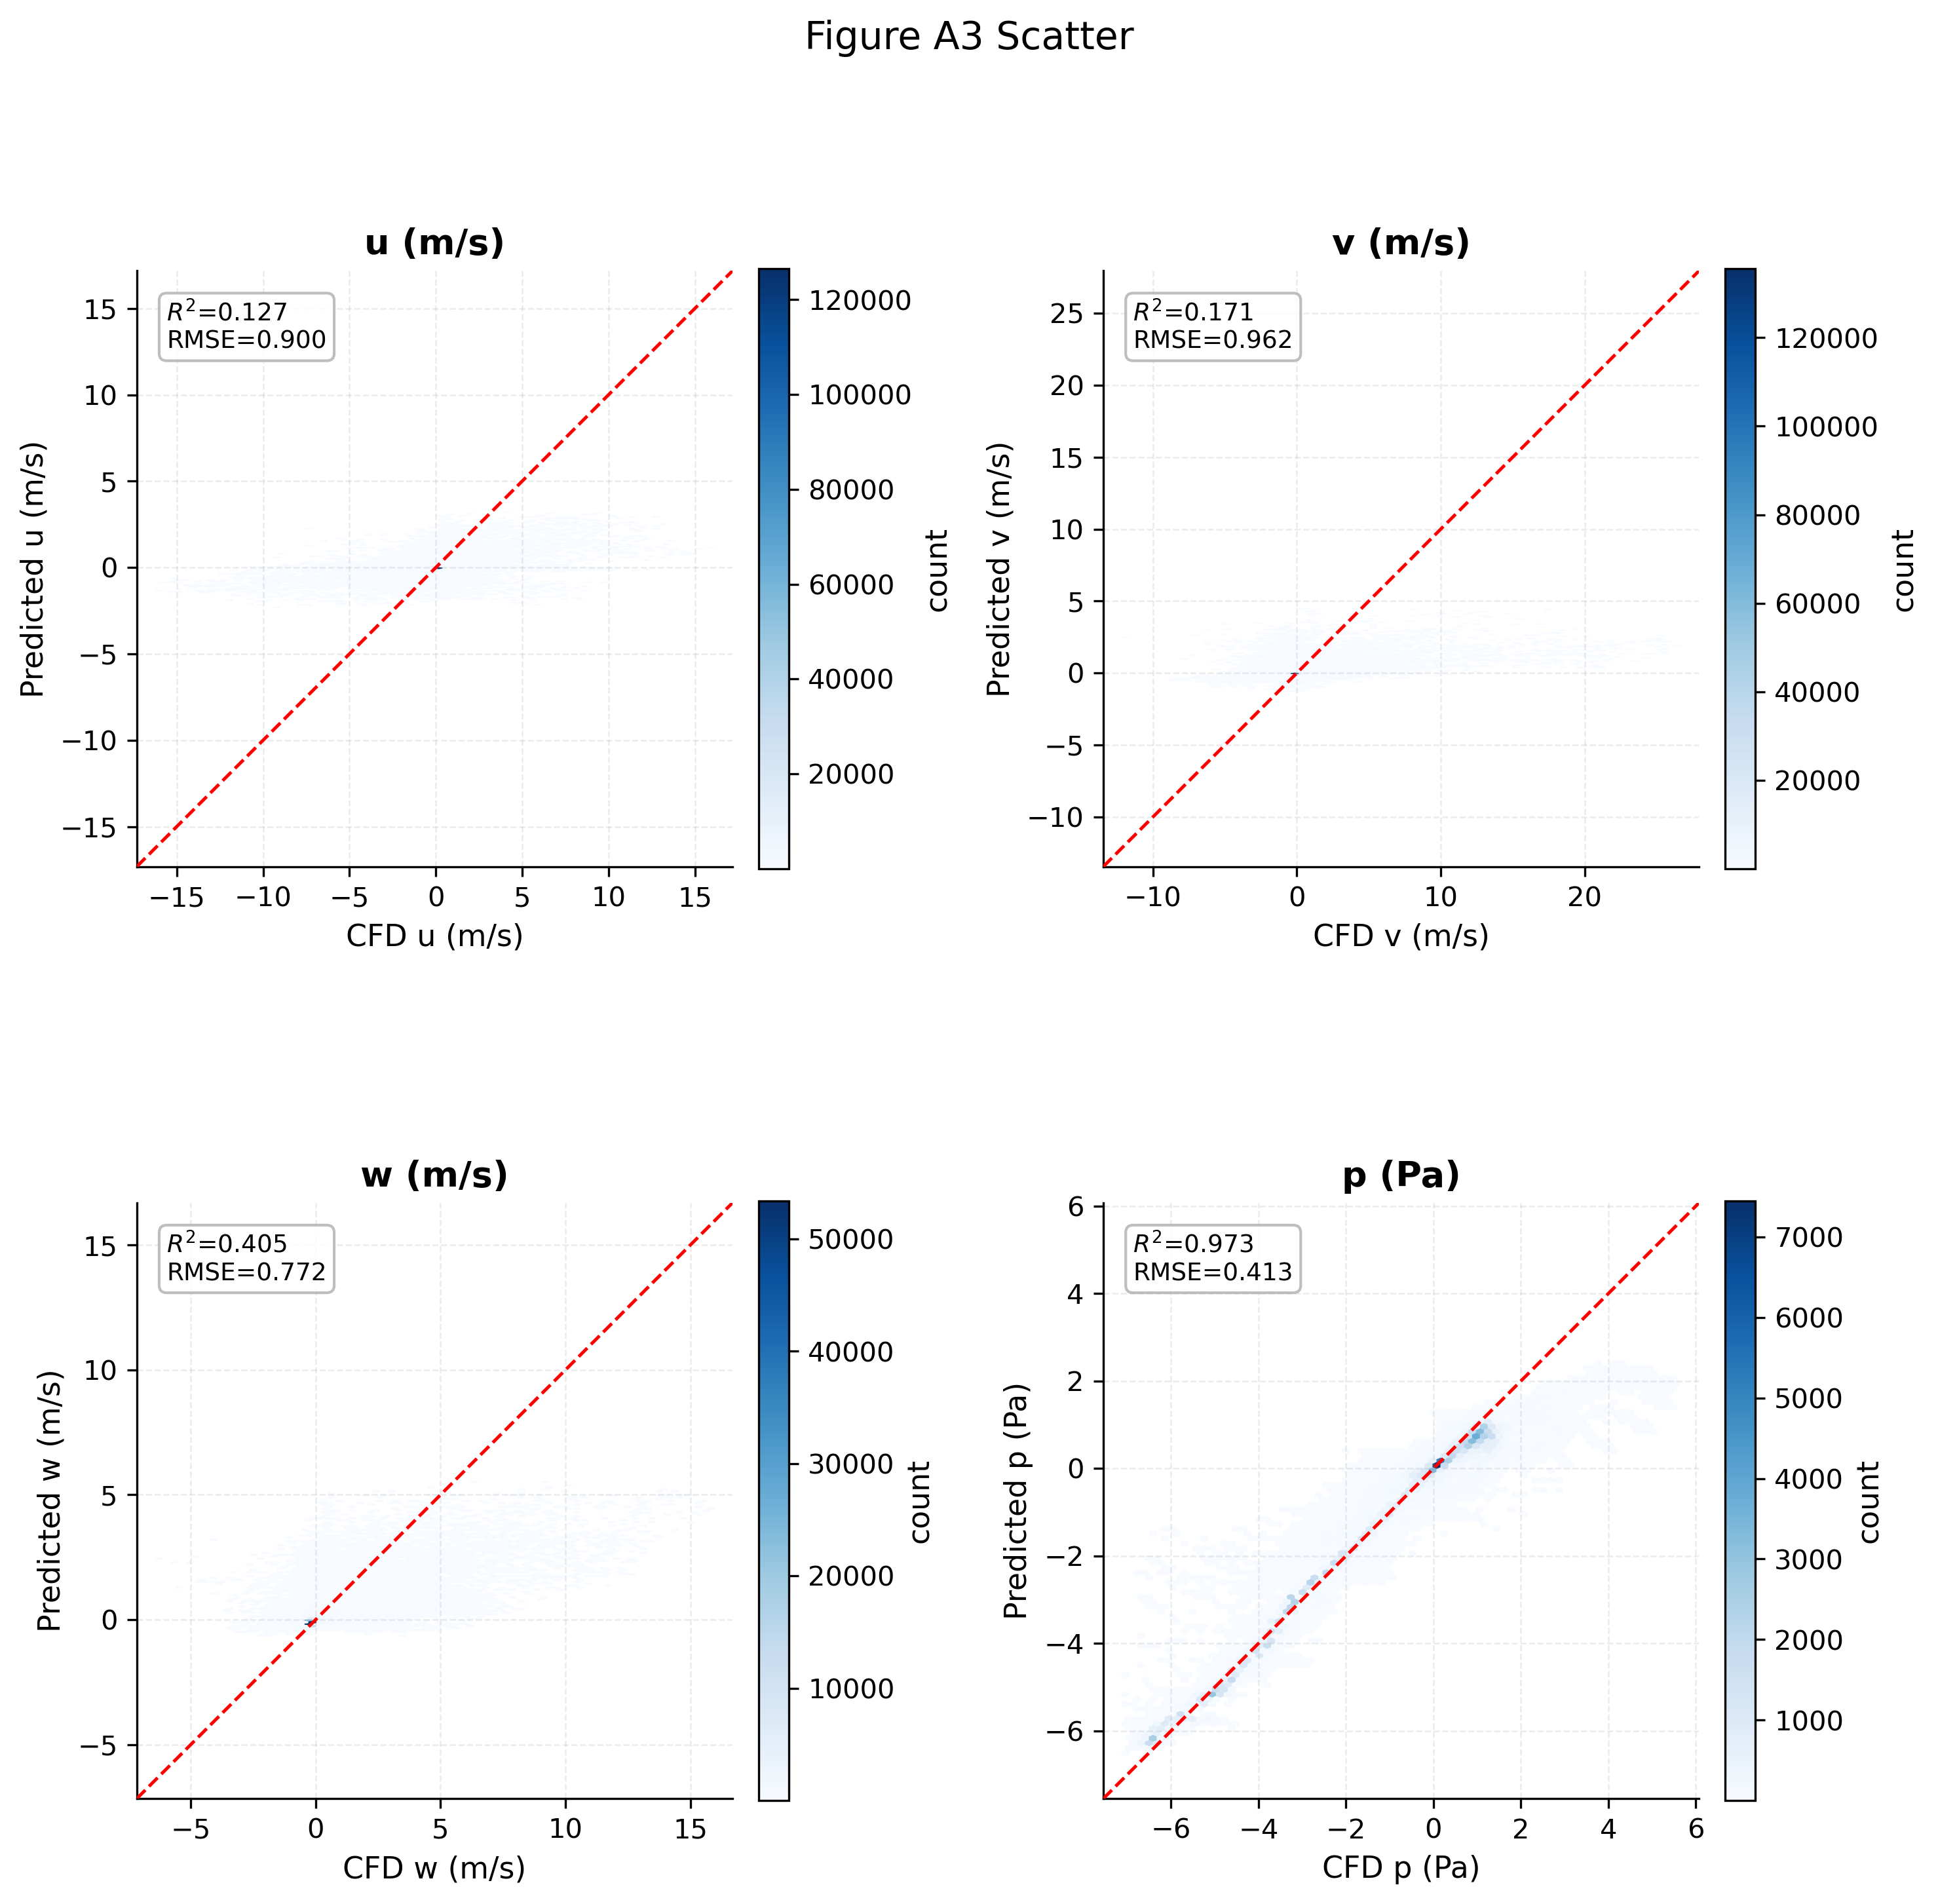
结论一：图结构是必要的
MLP -> GraphSAGE
左：MLP 右：GraphSAGE
RMSE_|v|：1.5999 > 1.3611，明显下降，说明仅靠点坐标和边界条件，无法稳定恢复速度场，图结构首先改善的是局部一致性与壁面相关区域
因此“建图”本身就是有效信息增益

Slide 4
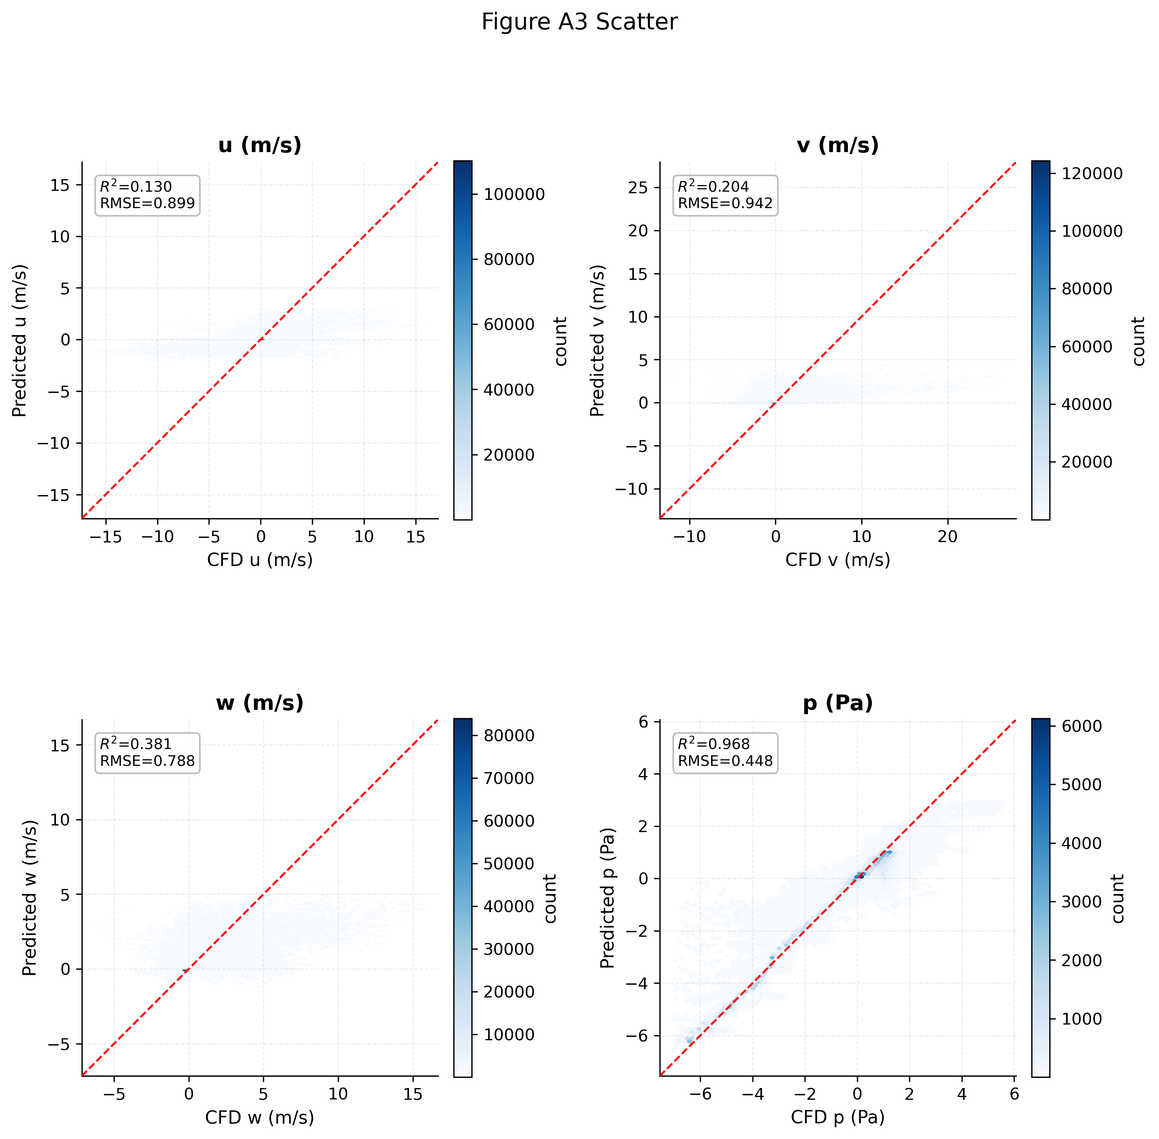
结论二：更强 backbone 不等于好
GraphSAGE vs Transformer(no geometry)
左：GraphSAGE 右：Transformer(no geometry)
两者 RMSE_|v| 几乎持平：1.3611 vs 1.3645，Transformer(no geometry) 的时延和显存显著更高这说明当前瓶颈不在“注意力机制本身”真正缺失的是对血管显式几何结构的表达

Slide 5
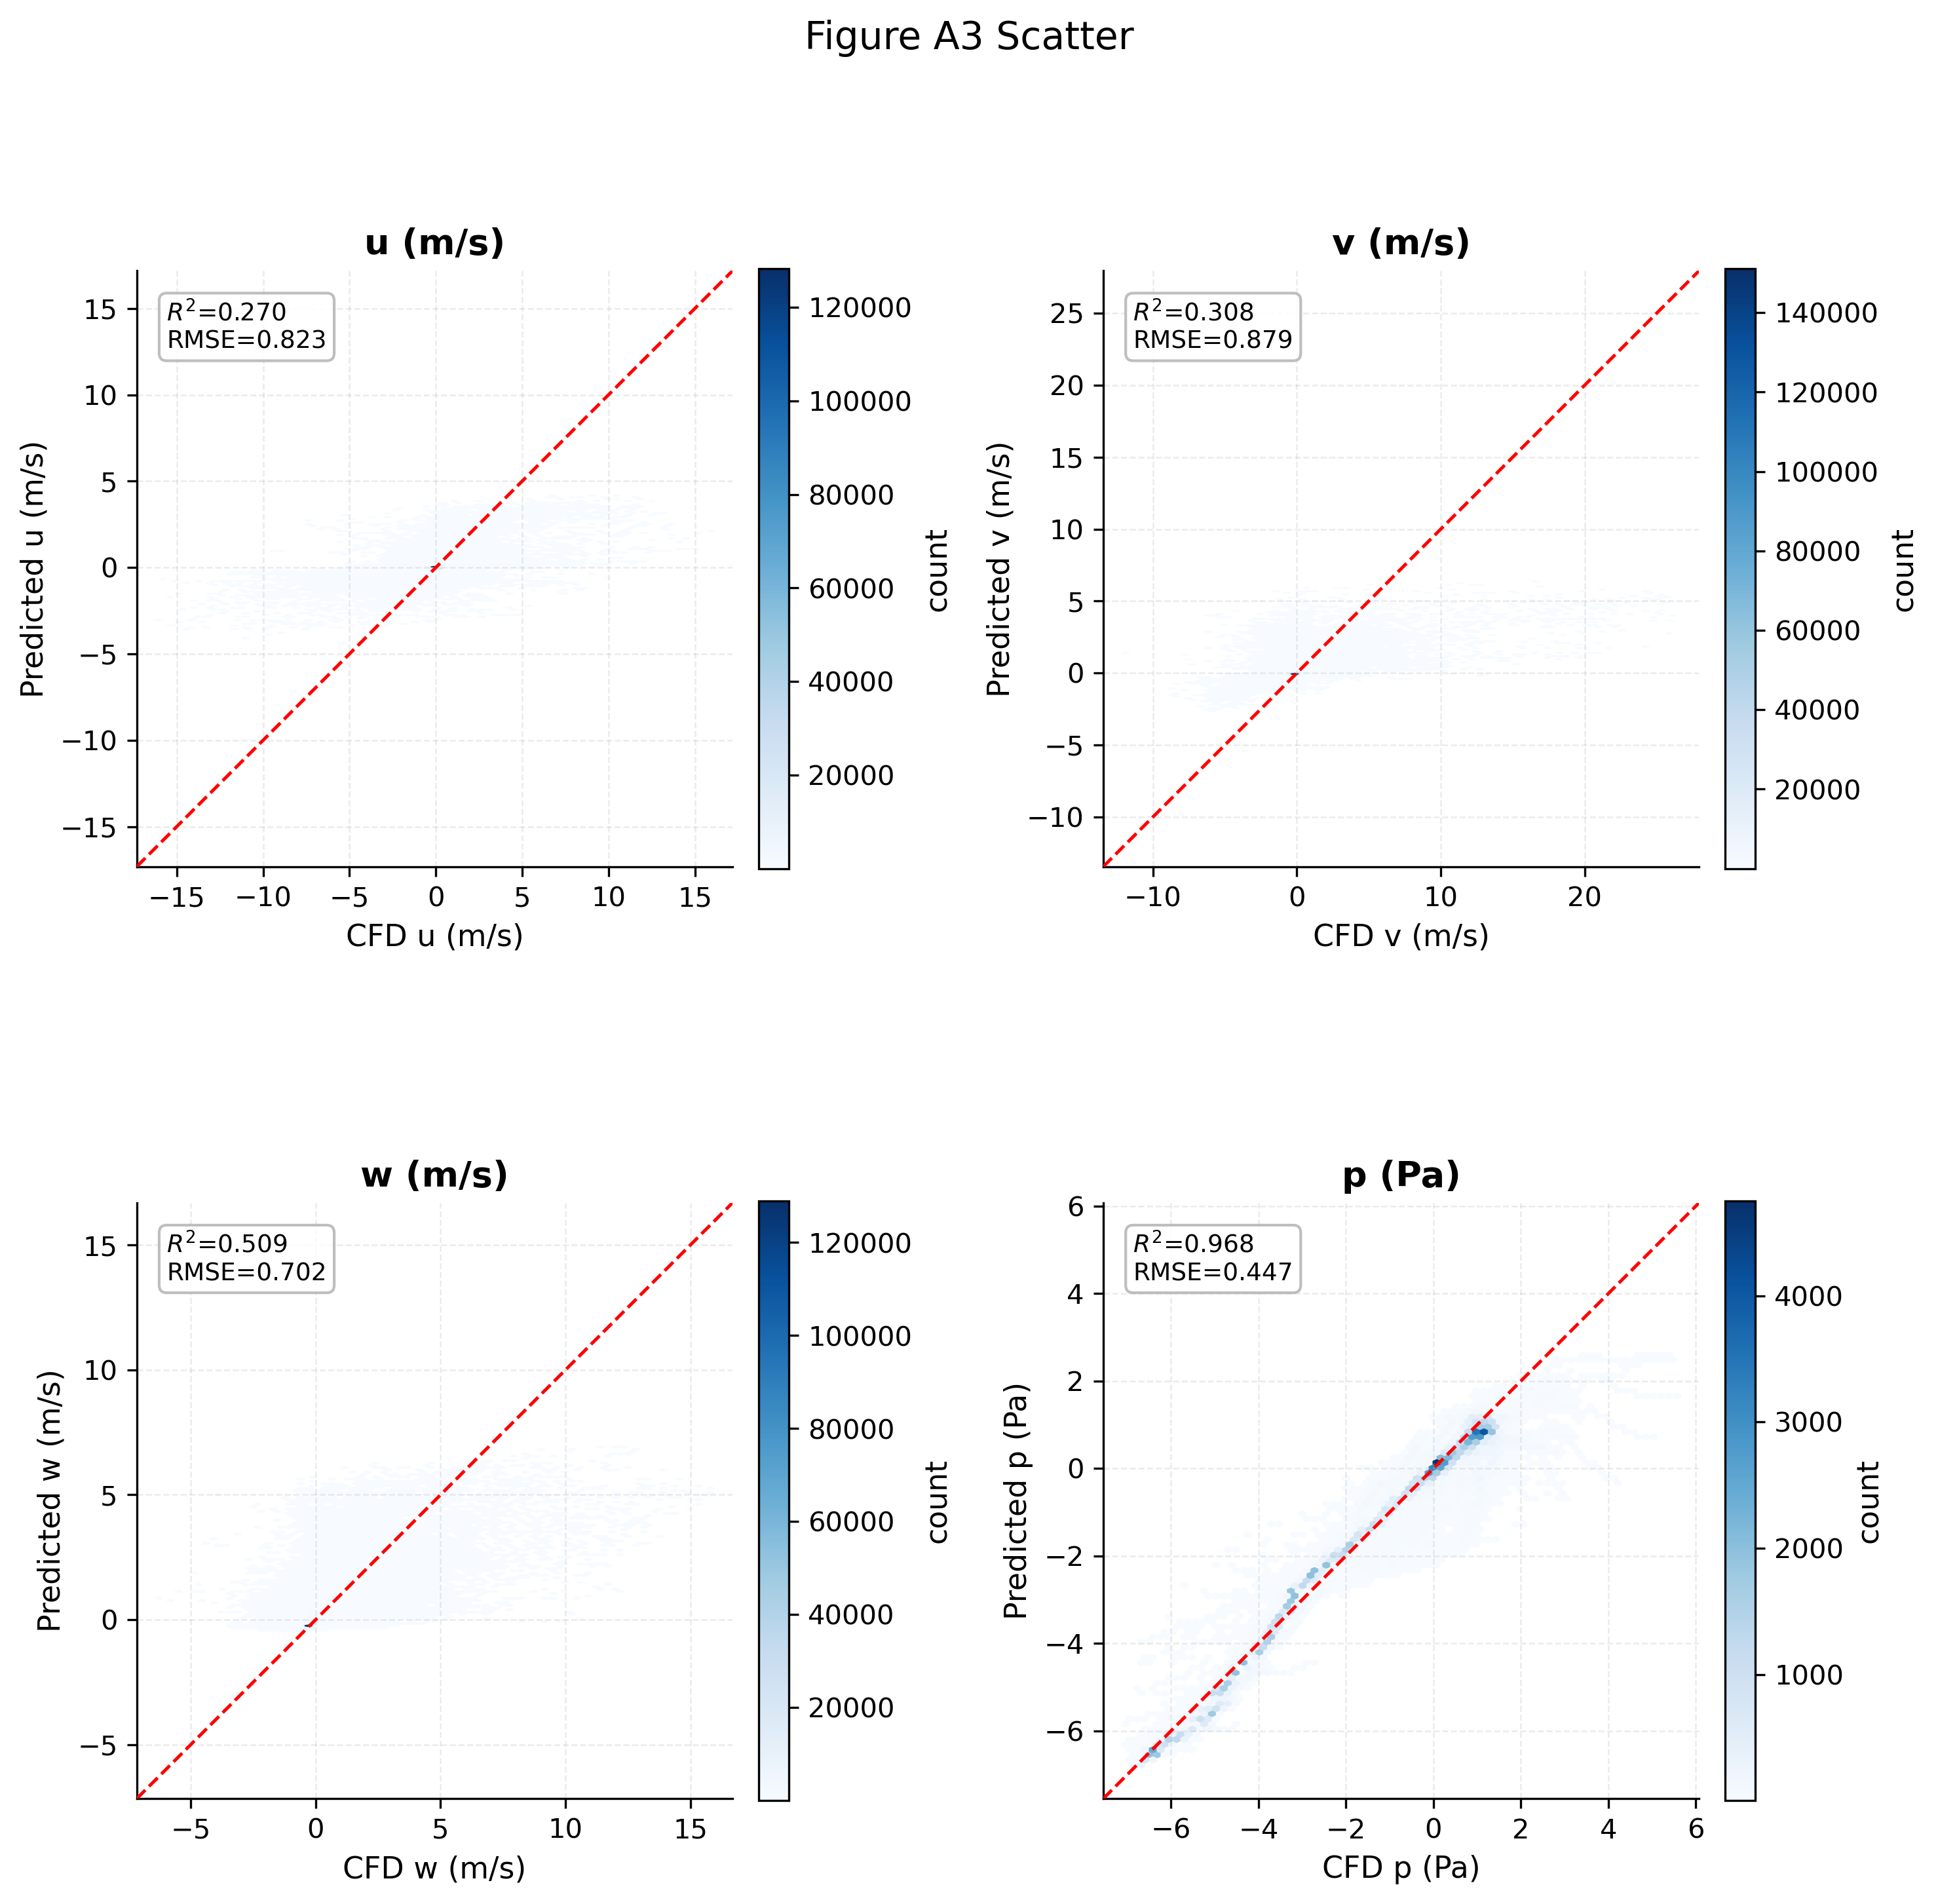
结论三：显式几何特征带来主增益
Transformer(no geometry) -> Transformer(+geometry)
左：Transformer(no geometry) 右：Transformer(+geometry)
RMSE_|v|：1.3645 > 1.1612，主指标明显改善推理时间几乎不变：6.95 ms vs 6.88 ms峰值显存几乎不变：均约 2.18 GB
结论：geometry 带来的是有效精度提升，而不是部署成本堆出来的效果

Slide 6
区域级结果与可解释性
主模型壁面区 RMSE_|v| = 0.0381 ± 0.0024
内部区域 RMSE_|v| = 2.0668 ± 0.0492
高曲率区 = 1.1219 ± 0.0209
分叉区 = 1.1341 ± 0.0389
主干段 = 0.8795 ± 0.0092
当前能稳妥表达的重点：主模型在复杂形态区域也保持优势；但不同 baseline 的复杂区域标签口径仍未完全统一。

Slide 7
每个模型一句话结论
MLP
Transformer(+geometry)
可以作为无图结构下限，但不足以承担可靠速度场重建。
在几乎不增加部署成本的前提下取得最优精度，说明显式几何特征是当前主收益来源。
GraphSAGE
证明图结构建模有效，是当前最好的精度-速度折中点。
Transformer(no geometry)
仅换 backbone 不足以带来决定性提升，瓶颈不在模型复杂度本身。

Slide 8
阶段性总判断与下一步
后续优先事项：统一复杂区域标签口径，启动 A-Abl-01 输入特征消融
当前汇报时建议谨慎表述：高曲率/近壁/分叉区的跨模型严格横比仍待统一口径

Slide 9
维度 | 我们的工作 | Lannelongue
研究对象 | 血管/动脉流场重建任务 A | 颅内动脉瘤血流时序预测
数据来源 | 你当前项目数据集 | 105 个 patient-specific aneurysm geometries，测试集 10 例
预测目标 | 速度场 + 压力场 | 速度场为主，并进一步分析 WSS / TAWSS
模型主线 | Transformer + Geometry | In-PI-MGN
任务形式 | 回归预测 | 时序 next-step + rollout 预测
我们的主指标 | RMSE_V,RMSE_P | v
压力结果 | RMSE_p = 0.6536 ± 0.0423，R2_p = 0.9209 ± 0.0103 | 无完全同口径的压力主结果
长时序结果 | 未报告 rollout 50-step 误差 | 50-RMSE = 7.58 mm/s
区域分析 | wall / interior，主模型还可看 high_curvature / near_wall / bifurcation | bulge / neck / artery 三个解剖区域
能否直接比“谁更准” | 不能直接比 | 不能直接比
原因 | 数据集、任务定义、评估口径、预测变量、边界条件都不同 | 数据集、任务定义、评估口径、预测变量、边界条件都不同

